Slide 1
শুভ সকাল

Slide 2
শিক্ষক পরিচিতি
রাবেয়া নওরিন রাখী
সহকারি শিক্ষক
15৮ নং পশ্চিম পাড় উত্তর বড় বাড্ডা সরকারি প্রাথমিক বিদ্যালয় ।
মাদারিপুর সদর , মাদারিপুর।

Slide 3
পাঠ পরিচিতি
শ্রেণিঃ দ্বিতীয়
বিষয়ঃ বাংলা
পাঠ শিরোনামঃছয় ঋতুর দেশ
পাঠ্যাংশঃআমাদের দেশটা.........ছয়টি।
সময়ঃ৪০ মিনিট
তারিখ ২৮/০১/২০২০

Slide 4
শিখনফল

Slide 5
শোনা
১.২.১ পাঠের অন্তর্গত ছোট ছোট বাক্য শুনে বুঝতে পারবে।
৩.১.২ বাংলা ছয় ঋতুর নাম মনে রাখতে পারবে।
বলা
২.৭.২ ছয় ঋতুর নাম শুদ্ধভাবে বলতে পারবে ।
পড়া
বাংলা ছয় ঋতুর নাম পড়তে পারবে ।
লেখা
১.৪.১ যুক্তব্যঞ্জন ভেঙে লিখতে পারবে।

Slide 6
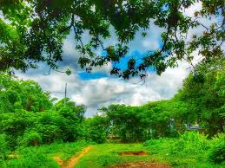
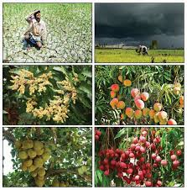
এসো আমরা কিছু ছবি দেখি
সবুজ শ্যামল প্রকৃতি
প্রকৃতিতে ফল ও ফসল

Slide 7
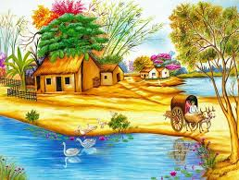
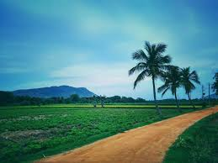
আমাদের দেশ

Slide 8
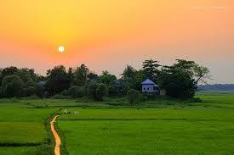
সকালের সূর্য আর চারপাশের সবুজ

Slide 9
ছয় ঋতুর দেশ

Slide 10
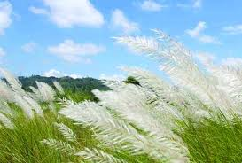
গ্রীষ্ম
বর্ষা
শরৎ

Slide 11
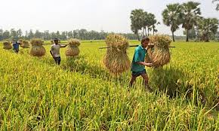
হেমন্ত
বসন্ত
শীত

Slide 12
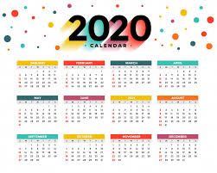
৭ দিন=১ সপ্তাহ
৩০ দিন=১ মাস
২ মাস=১ঋতু
দিনপঞ্জিকা

Slide 13
ন্ধ
সন্ধ্যা
ন
ধ
হেমন্ত
ন্ত
ন
ত
পশ্চিম
প
শ্চ
শ

Slide 14
পাঠ্য বইয়ের পৃষ্ঠা (৫৬) খোলো।

Slide 16
মূল্যায়ন
১। ছ্য় ঋতুর নাম বল।
২। ১ সপ্তাহ=?
৩। ১ মাস =?
৪। ১ ঋতু =?

Slide 17
বসন্ত
ষ+ম=ষ্ম
ন+ধ=ন্ধ
পশ্চিম
শ+চ=শ্চ
গ্রীষ্ম
ন+ত=ন্ত
সন্ধ্যা

Slide 18
বাড়ির কাজ
১। ৪ টি যুক্তবর্ণ দিয়ে শব্দ ও বাক্য তেরি করে নিয়ে আসবে।

Slide 19
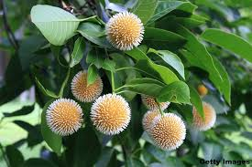
ধন্যবাদ

